Slide 1
期末報告 Adaboost
黃俊豪 R05525103順序(6)

Slide 2
Outline
Algorithm Introduction
Code Review
Live Demo(Using InAnalysis)
Conclusion
Reference

Slide 3
Adaboost
Adaptive Boosting , 自適應增強
一種監督式學習
不容易出現過擬合現象
對於 abnormal data 很敏感

Slide 4
Algorithm Introduction
Adaboost 是一種迭代算法，在每輪中加入一個新的弱分類器，直到錯誤率夠小
前一個分類器分錯的樣本，被用來訓練下一個分類器
初始狀態時，每個訓練樣本被賦予一個權重（進入訓練集的機率)
正確分類 ➔ 權重下降
未正確分類 ➔ 權重上升
Notes:
AdaBoost方法能「聚焦於」那些較難分（更富信息）的樣本上

Slide 5
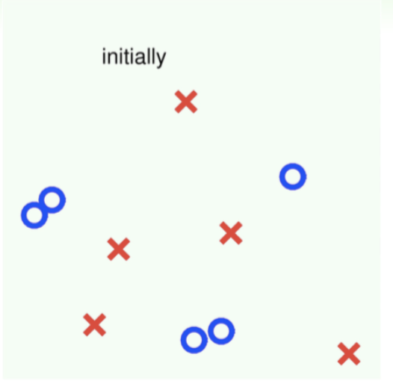
Adaboost
二維平面中
賦予相同初值

Slide 6
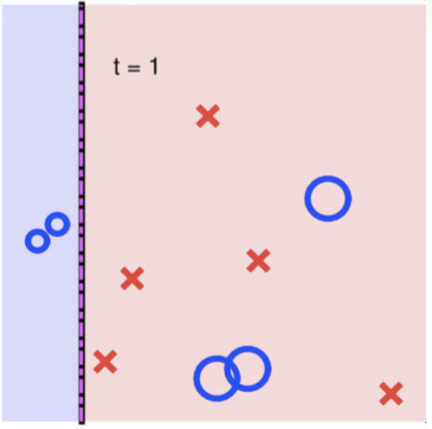
Adaboost
Round 1
Notes:
先學出一個 weak learner 切了一個垂直線，這時犯錯的點會放大、答對的點縮小。

Slide 7
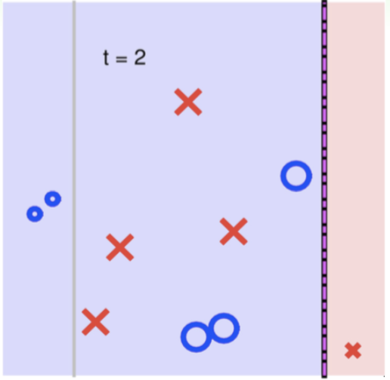
Adaboost
Round 2
Notes:
根據犯錯放大的權重，再去學出一個不同觀點的 weak learner 再切了一條垂直線，

Slide 8
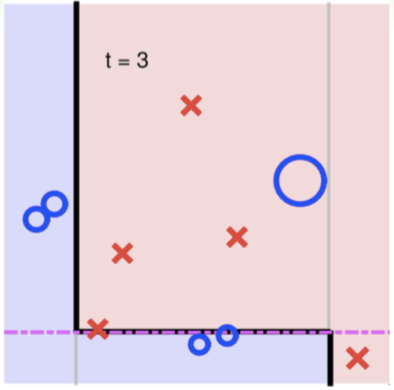
Adaboost
Round 3
Notes:
又學出了一個不同觀點的 weak learner 切了一條水平線，現在已經可以看出分界線慢慢變得複雜了。

Slide 9
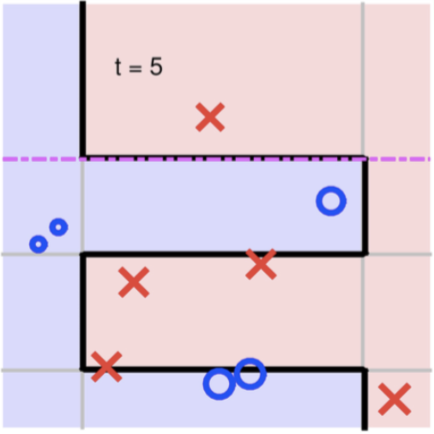
Adaboost
Round 5
Notes:
，綜合 weak learner 的答案便可以回答一些較複雜的問題。

Slide 10
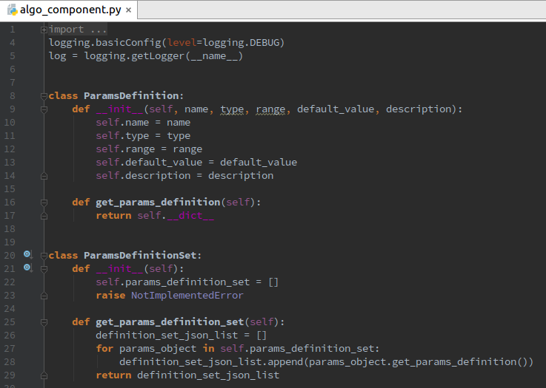
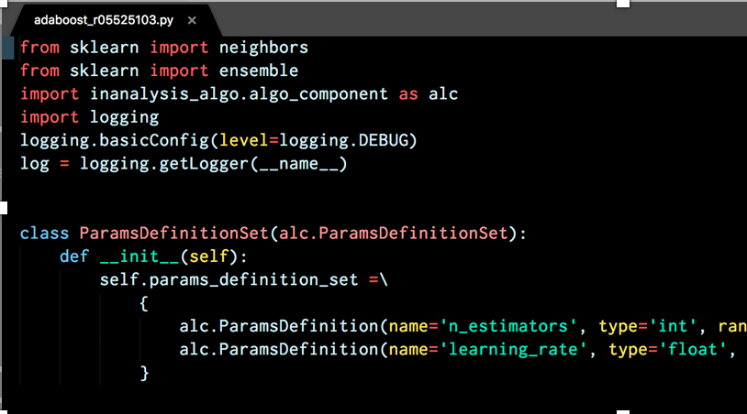
Code Review
繼承 algo_component 中的 ParamsDefinitionSet 類別
在各演算法子類別中實作

Slide 11
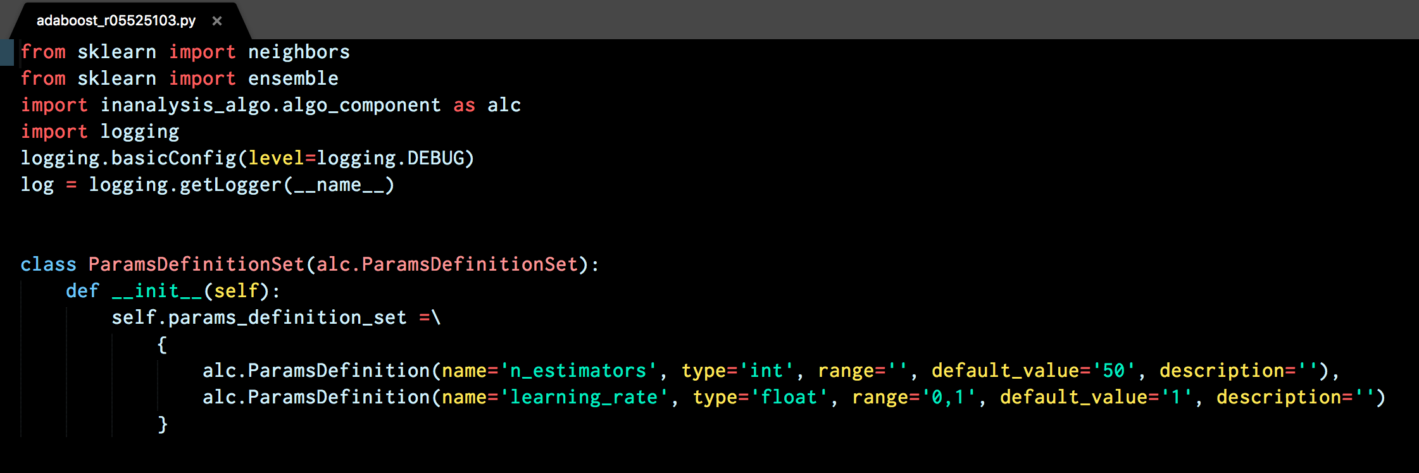
Code Review
N estimators : 預設為50
Learning rate : 學習率，預設為1

Slide 12
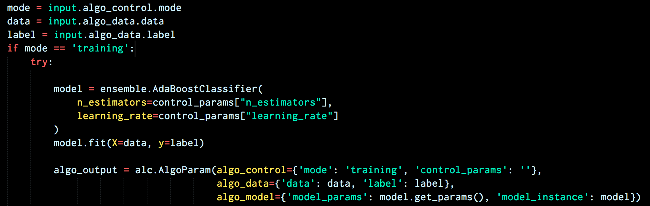
Code Review
Start Training

Slide 13
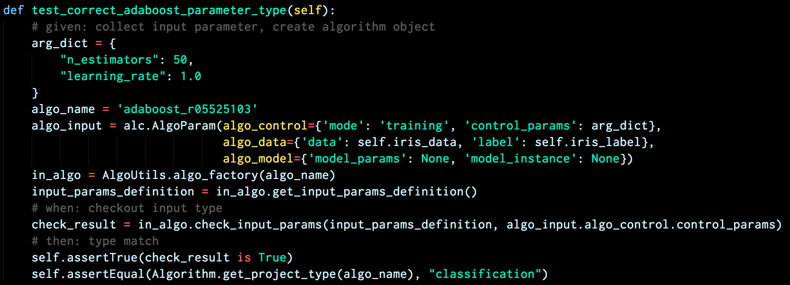
Code Review
Start Testing

Slide 14
Live demo
報告當天使用InAnalysis完成live demo：http://ntuesoe.com:8008/
步驟：
上傳期中專案使用的訓練資料
點選自己新增的演算法訓練
口頭講述訓練結果、預測結果

Slide 15
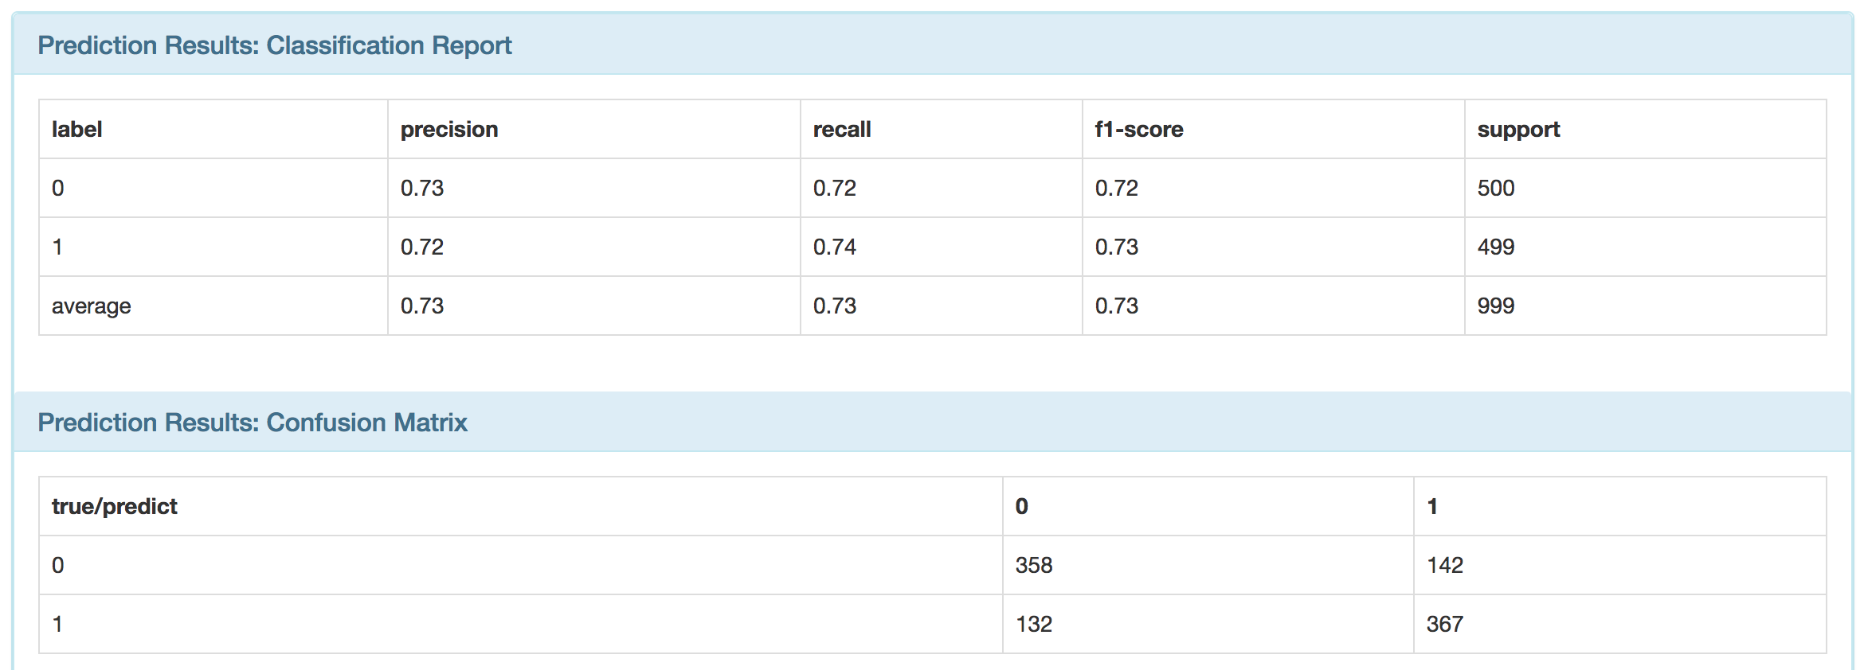
KNN

Slide 16
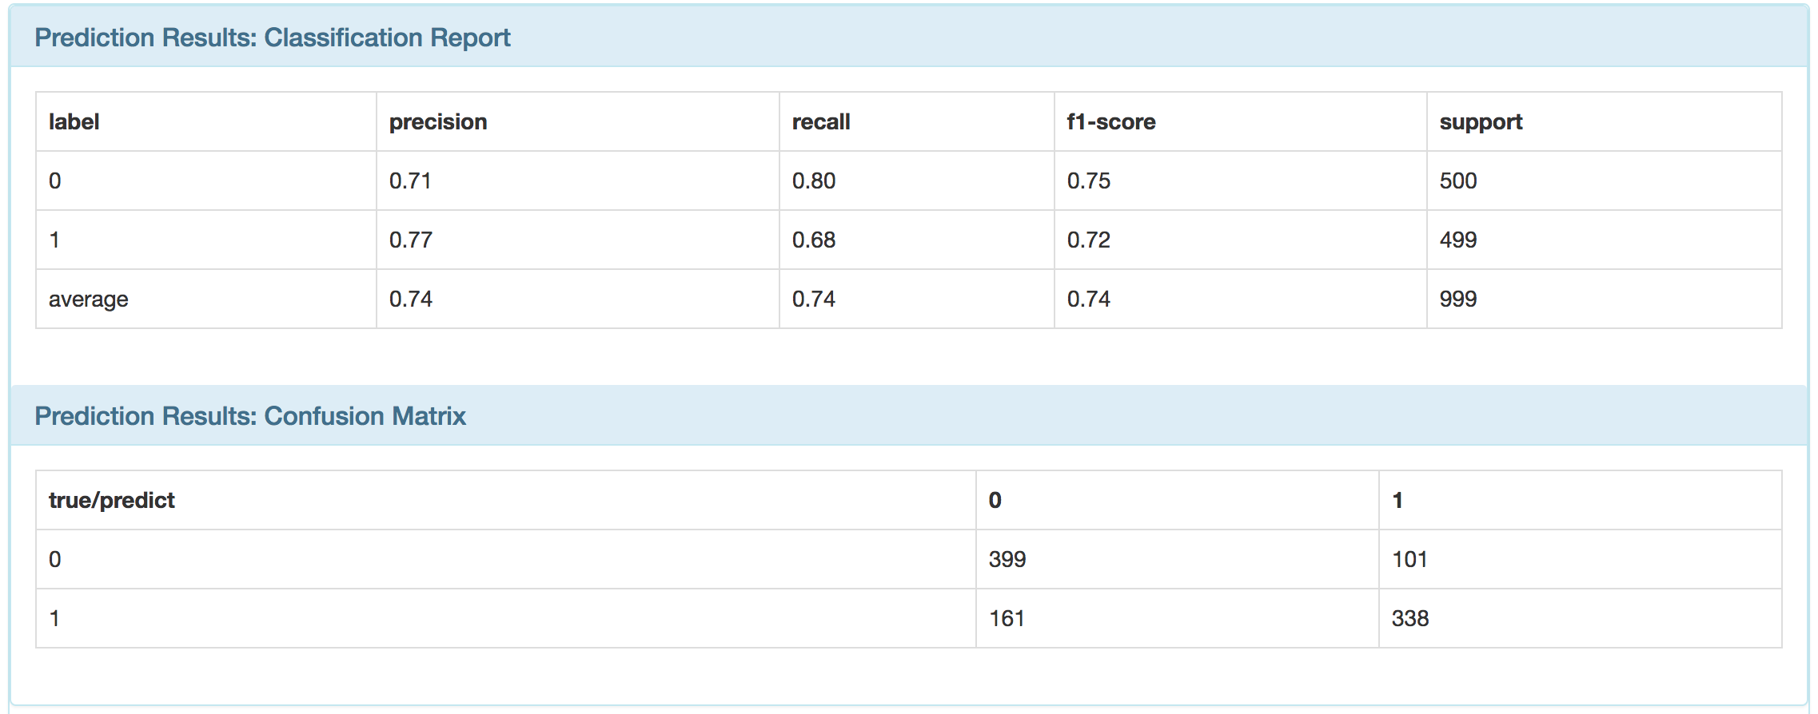
N estimator : 50

Slide 17
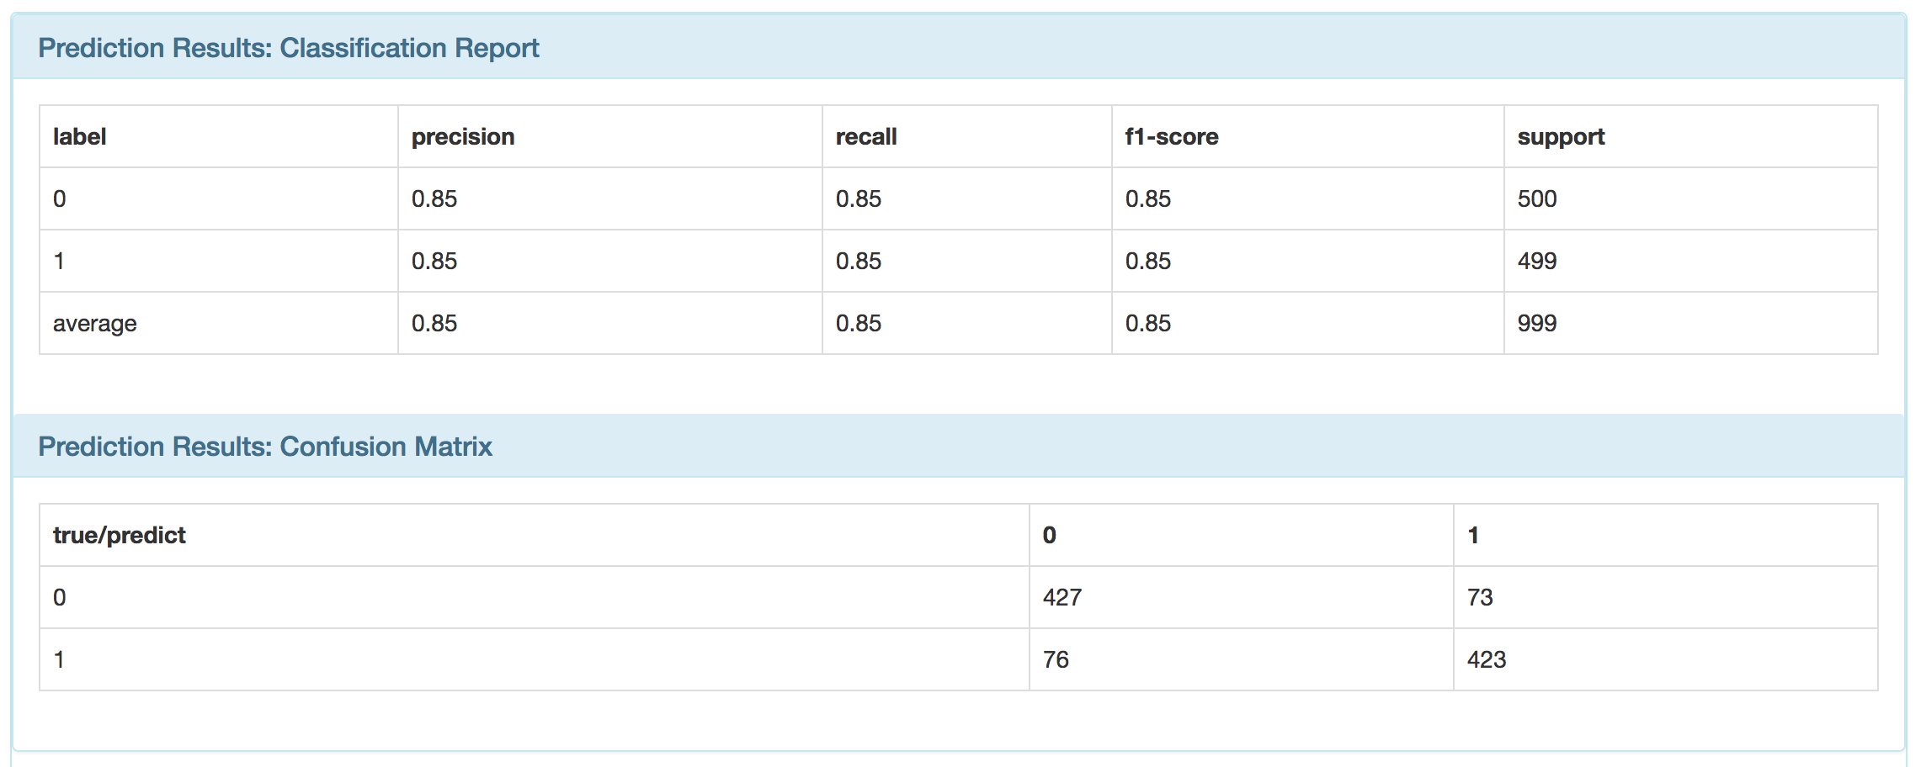
N estimator : 350

Slide 18
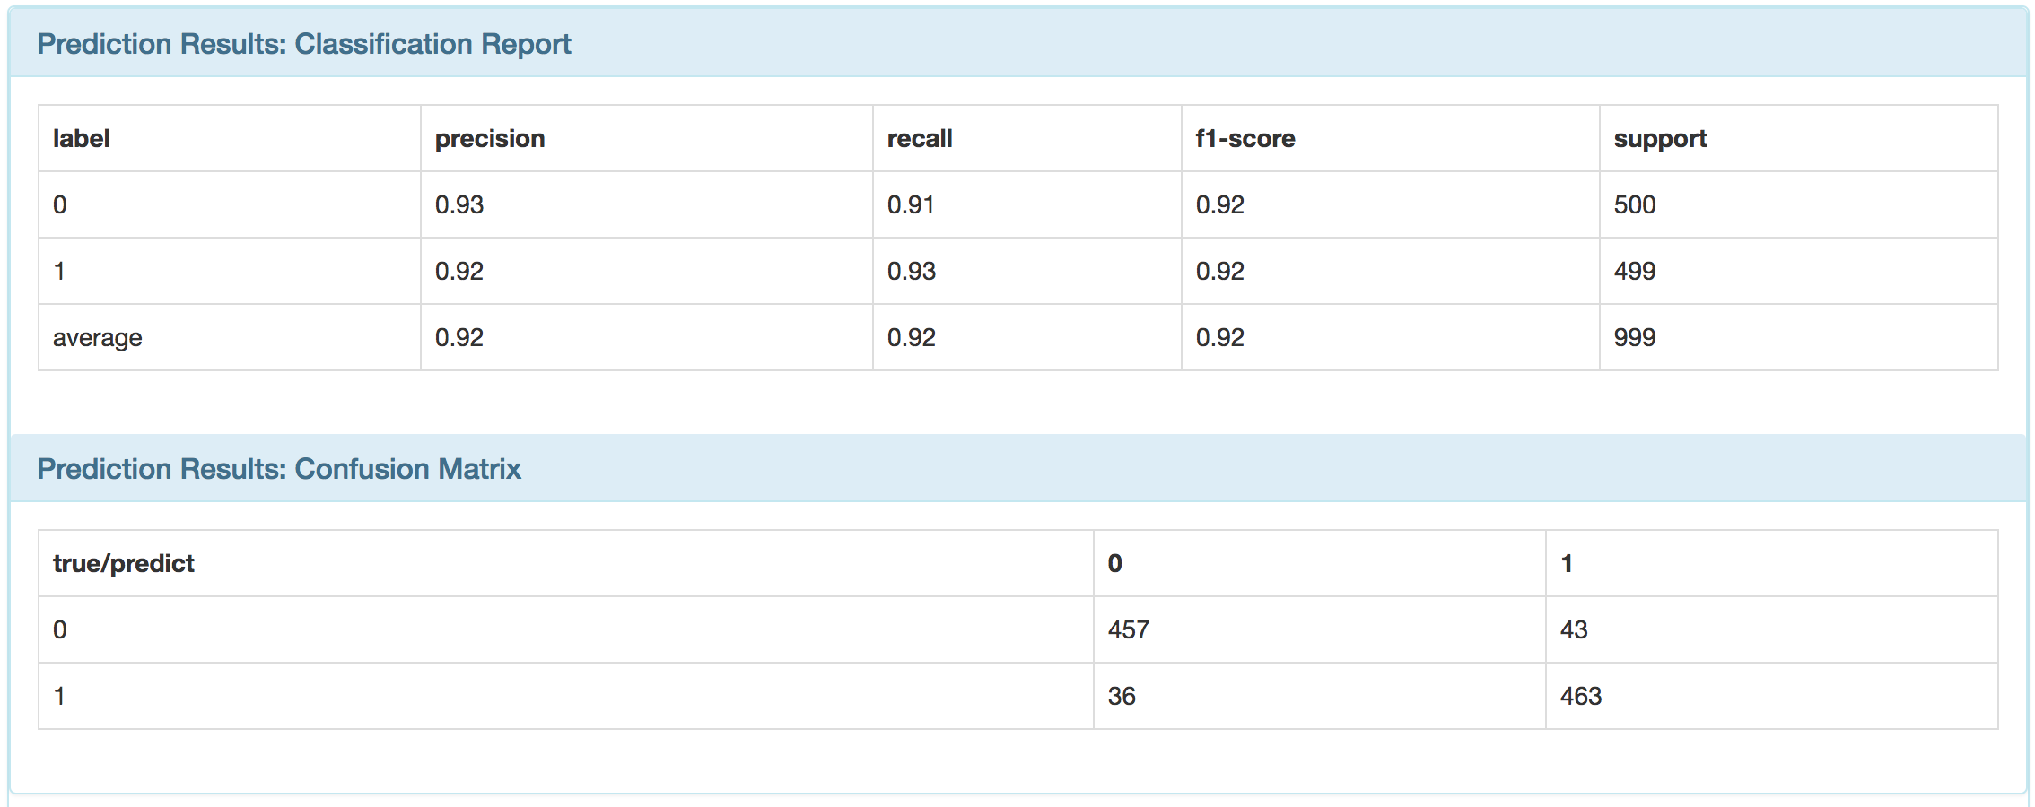
N estimator : 1000

Slide 19
Conclusion
經過了這學期的學習，我更加理解了資料礦掘，對於資料處理的方法也有了更廣泛的認知，學習了許多傳統機器學習的算法，例如：svm, adaboost等，也學習到了近年火紅的深度學習，如GAN。
而再處理專案時，從InAnalysis的系統架構上認知了，一個完整的系統是需要有妥善的系統架構圖，切分的非常的仔細，對於單元測試也是絲毫的不馬虎，對於除錯上，有很大的幫助。

Slide 20
Reference
http://scikit-learn.org/stable/modules/ensemble.html#adaboost
https://zh.wikipedia.org/wiki/AdaBoost

